Slide 1
SDHCal工作汇报
王宇、洪道金
2017/09/12

Slide 2
目录
间歇供电模式(PowerPulsing)
测试小结&问题
计划
改板的问题

Slide 3
间歇供电模式
在没有事例的时候关闭芯片降低功耗
对撞占总时间比例足够小
Eg:ILC
每隔199ms，有一次持续1ms的束团对撞
考虑AD和数据读出5ms内可以完成，芯片工作时间约6ms
97%时间芯片处于休眠时间
CEPC不适用
对束流测试有意义

Slide 4
Microroc的间歇供电模式
Microroc采集框图
没有AD转换时间
每次击中160bit数据
5Mbps读出，时间32μs
最大存储深度128，最大读出时间4096μs
每次断电之后需要1.2μs启动

Slide 5
Microroc功耗
Microroc各部分占功耗比例
待机功耗3.3mW
最大功耗242mW
Items | Consumption(W) | Percent
All off | 0.0033 | 1%
Pre Amp | 0.1584 | 65%
Shaper | 0.0297 | 12%
Discriminator | 0.0264 | 11%
Widlar | 0.00462 | 2%
4-bit Dac | 0 | 0%
OTAq | 0.0132 | 5%
V_bg | 0 | 0%
10-bit DAC | 0.0033 | 1%
LVDS | 0.0033 | 1%
SUM | 0.24222
10-bit DAC
V_bg
LVDS
Widlar
All off
OTAq
2%
1%
4-bit Dac
0%
5%
0%
1%
Discriminator
1%
11%
Shaper
12%
65%
PreAmp

Slide 6
功耗考虑
原理样机功耗
每层100cm*100cm，共需156片ASIC
全部开启，每层：156*0.24222W = 37W
全部关闭，每层：156*0.0033W = 0.515W
在没有束流的时候关闭Microroc，束流到来前打开

Slide 7
目录
间歇供电模式(PowerPulsing)
测试小结&问题
计划
改板的问题

Slide 8
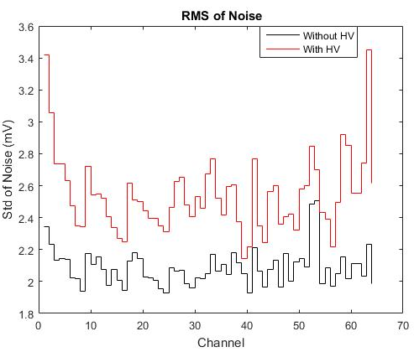
测试小结
噪声
S曲线测得噪声RMS：0.35fC
不接探测器噪声~0.25fC
接上探测器噪声~0.35fC

Slide 9
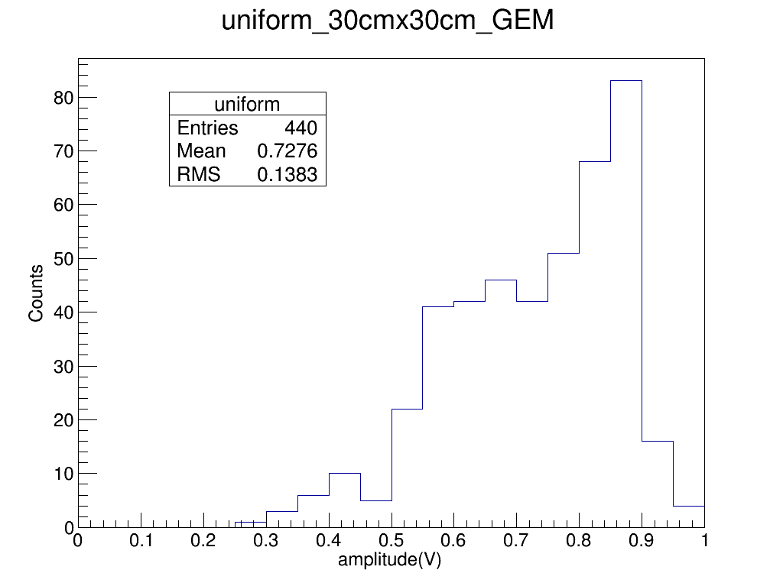
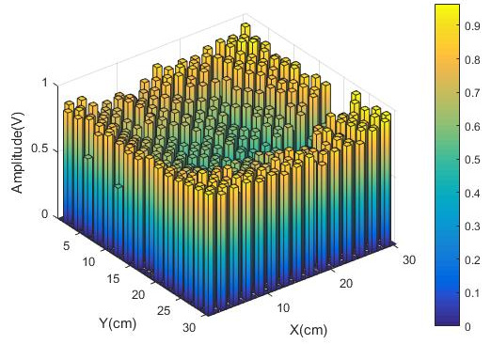

测试小结
均匀性
测每个Pad的8keV X射线峰位
Mean: 0.7276
RMS: 0.1383
$$\frac{RMS}{Mean}=19\%$$

Slide 10
测试小结
宇宙线测串扰&效率
串扰
宇宙线击中的Pad周围Pad的过阈情况
对周围Pad有影响的事例数～1.5%
通过读回数据包和总触发数测量探测效率
效率：10981/13000～84.5%
问题：比预期低
4片Microroc

Slide 11
问题
探测效率测量结果比预期低
可能原因
电子学阈6fC过高？
探测器增益不够？
解决办法
测宇宙线能谱 → 单个Pad效率太低 → 把8cm*8cm Pad连起来测
使用单片Microroc测效率(刻度过)
提高探测器增益再测

Slide 12
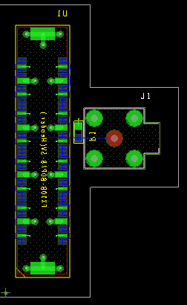
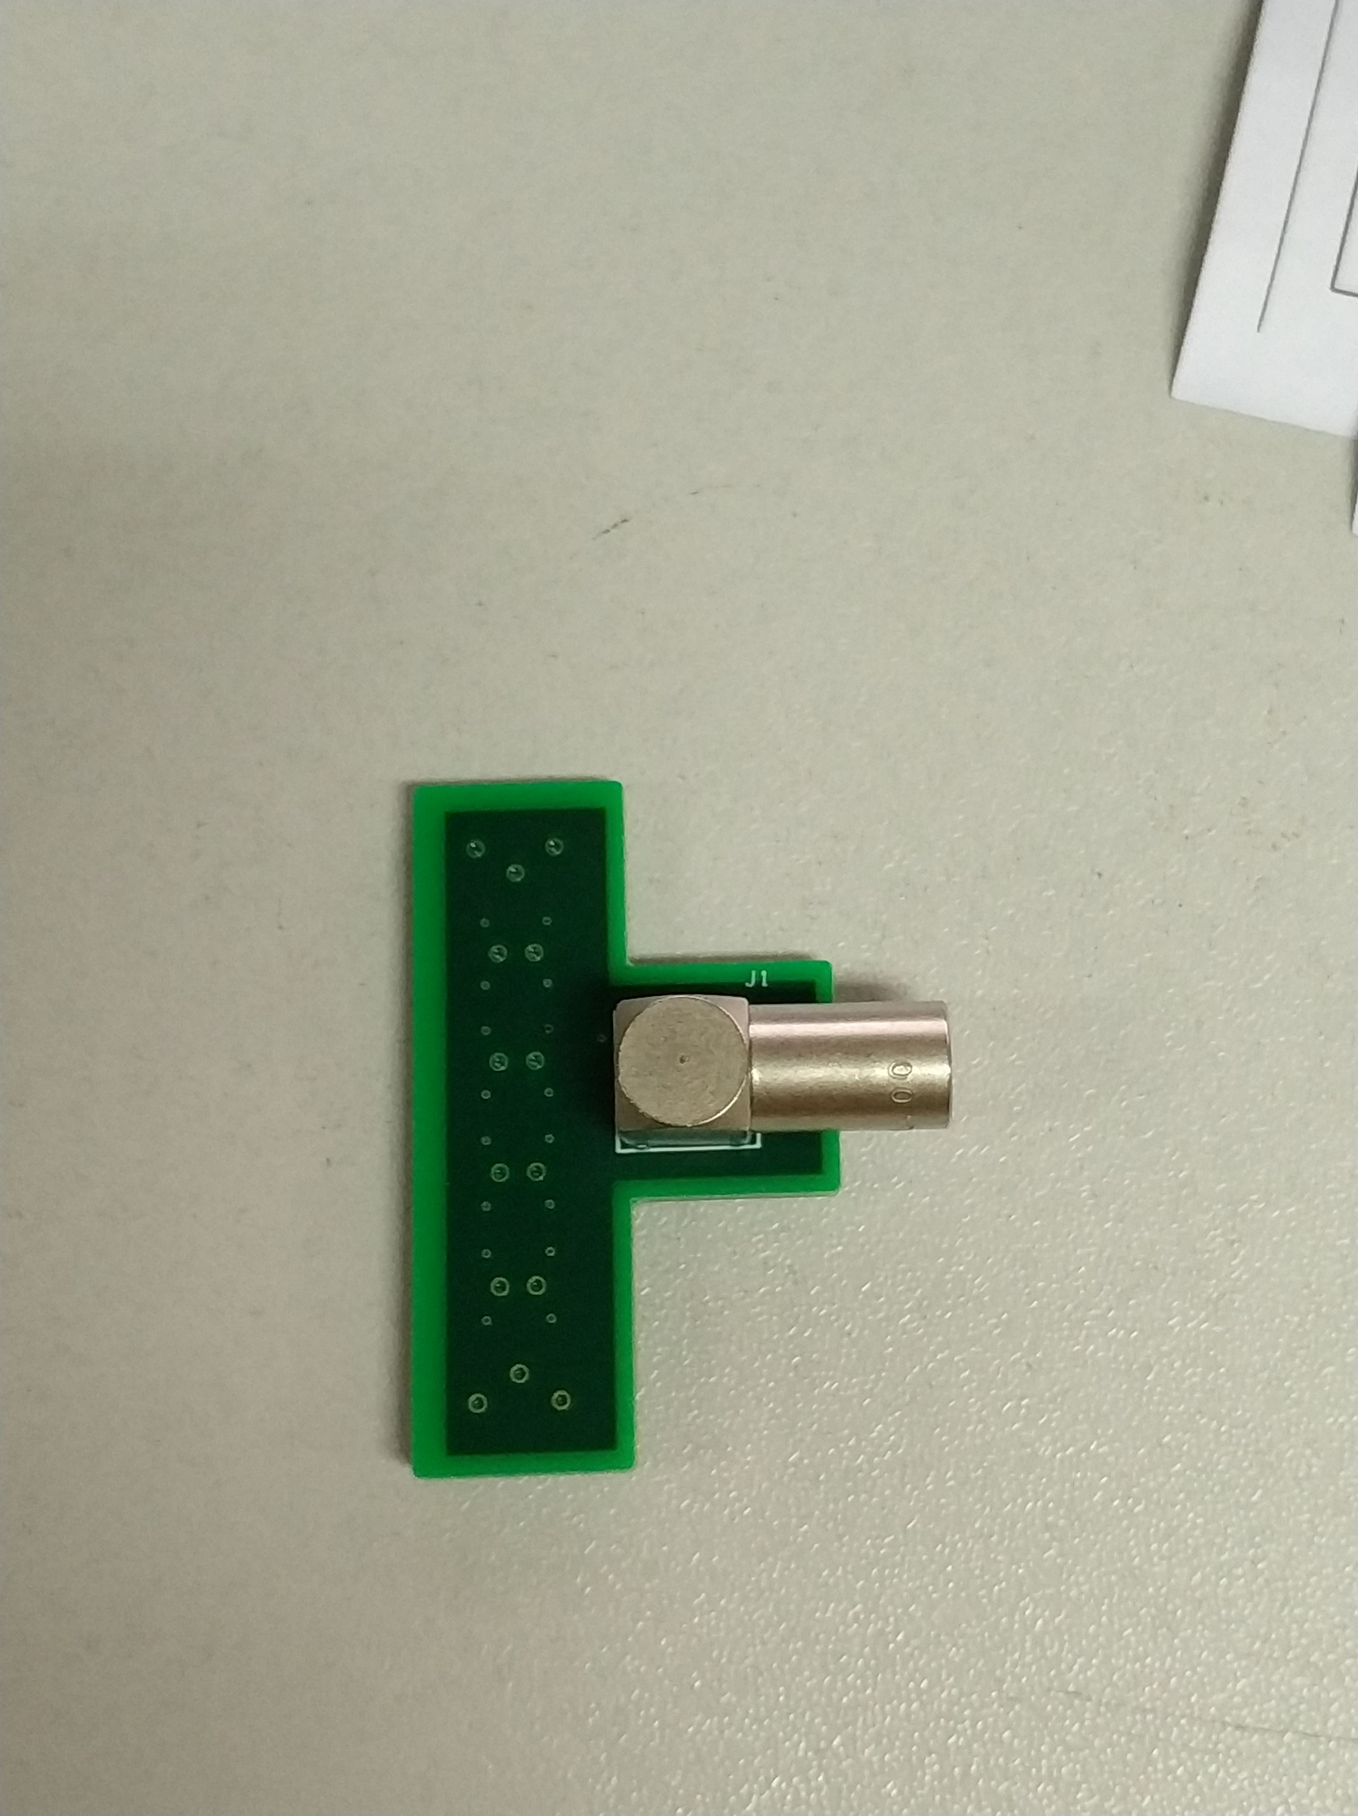
问题
接上64转1连接板噪声大
Bottom层PCB
这里缺噪声的图

Slide 13
目录
间歇供电模式(PowerPulsing)
测试小结&问题
计划
改板的问题

Slide 14
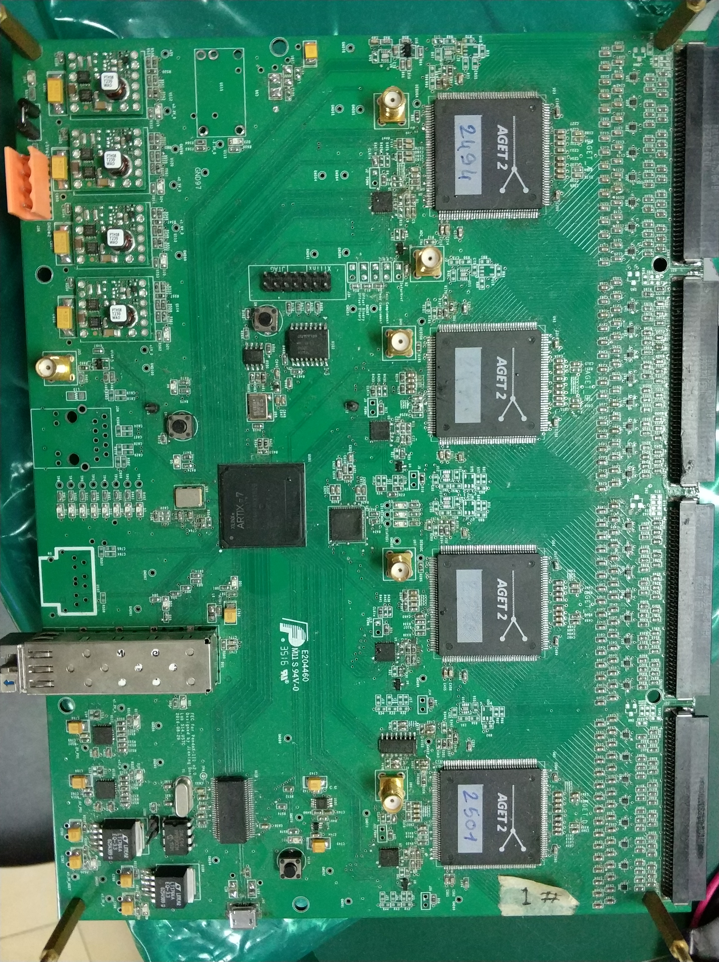
计划
使用AGET测试板测宇宙线能谱
AGET
单片64通道
动态范围120fC, 240fC, 1pC, 10pC可调
达峰时间50ns~1μs
采样频率1M~100M
后端接12bit ADC
单板有4片AGET
需要设计转接板

Slide 15
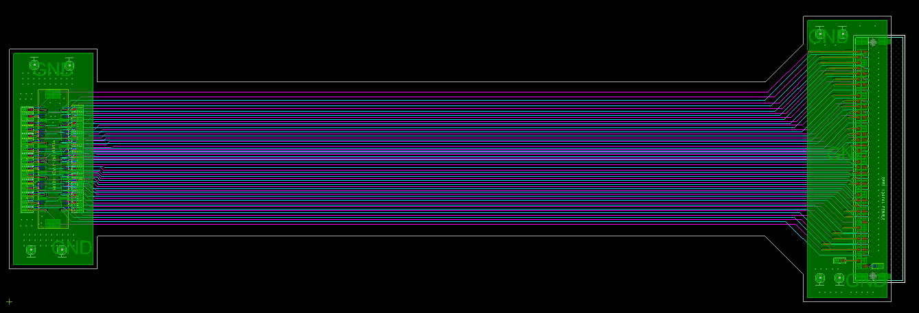
计划
转接板已经画完
柔性版
长20cm

Slide 16
目录
间歇供电模式(PowerPulsing)
目前测试小结&问题
计划
改板的问题

Slide 17
改板的问题
阳极板的供电
模拟部分和数字部分分别供电
增加一层电源层
层叠结构
两种考虑

Slide 18
感谢聆听

Slide 19
Back Up

Slide 20
芯片测试
阈值--触发率测试(S曲线测试)
利用芯片比较器测量噪声
原理
用信号发生器通过电容产生电荷
同时信号发生器产生一个的同频率的时钟信号
设定一个阈值
FPGA同时计数比较器输出个数和时钟个数
比值即为该阈值对应的触发率

Slide 21
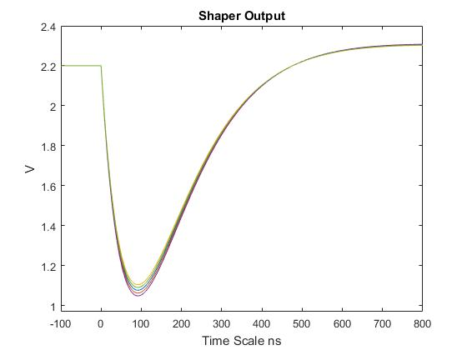
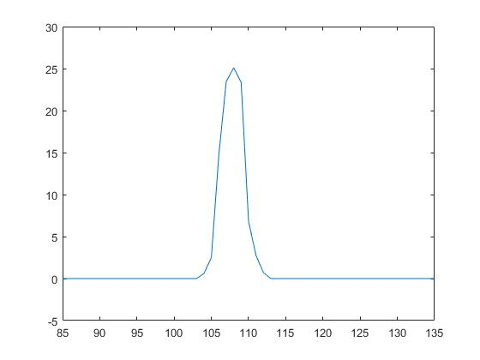
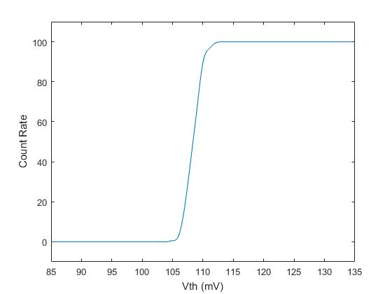
S曲线测试
原理
不断改变阈值，测量触发率
得到触发率和阈值关系曲线
物理含义
幅度分布概率密度累计曲线
相邻两个阈值做差得到噪声分布
S曲线50%处对应的阈值即为该电荷量对应的阈值
阈值电压

